Slide 1
서울
테마카페 맵
청년취업아카데미
5조 오늘 어디가?

Slide 2
오늘 어디가?
Contents
01.
개발 배경 & 목적
02.
개발 일정 & 프로세스
03.
기능 소개
04.
결론 및 기대효과

Slide 3
팀 소개
Team Name
5늘 5디가? 조

Slide 4
팀 소개
역할 분담
이름 | 역할
강태형 | Project Manager
김지현 | 데이터 크롤링 및 정제, 워드클라우드 구현
김현우 | 지도 구현(Leaflet), Web구현
윤성원 | SNS 크롤링 및 DB구축, Web구현
하수민 | 카페사진 크롤링, MVC pattern 구현

Slide 5
01
개발 배경 & 목적
Development Backgrounds & Objectives

Slide 6
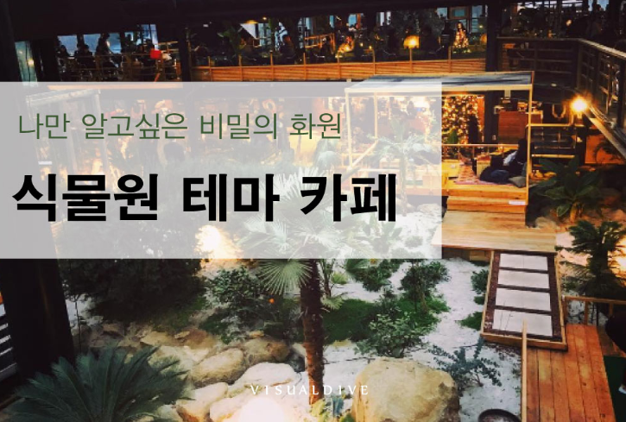
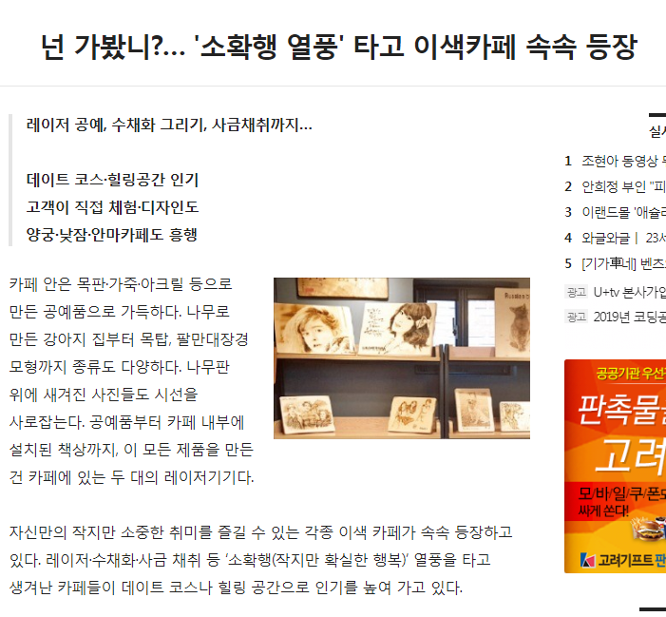

개발배경
‘소확행’ ‘컨셉화’
소확행, 컨셉화 트랜드에 따른 다양한 이색카페의 등장
고양이카페, 강아지카페 등 체험형 카페
방탈출 카페, 낮잠카페 등
데이트코스 힐링 공간으로 인기를 높이는 이색카페

Slide 7
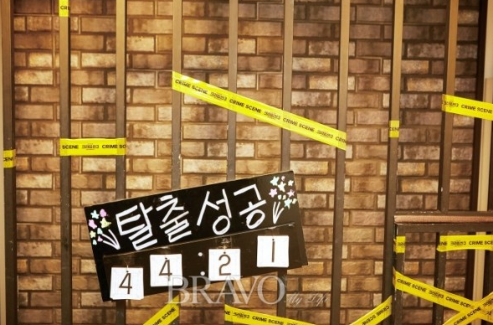

개발배경
데이터 분석
기반 플랫폼 구현
범람하는 광고 때문에 원하는 카페 찾기 어려움
진짜 내가 원하는 테마카페 , 취향저격의 카페추천
포털 지도에서 카페정보 데이터를 추출
이용자 리뷰 데이터를 추출하여 데이터 분석
간결하고 편리한 ‘테마카페지도’ 플랫폼(웹) 구현
Notes:
문제-> 데이터 추출->테마카페맵 웹페이지 구현

Slide 8
02
개발 일정 & 프로세스
Develop Schedule & Process

Slide 9
개발 일정
Notes:
R을 통해 웹페이지 크롤링, 데이터정제과정, DB를 구축하고 Java 통해 웹페이지 구축

Slide 10
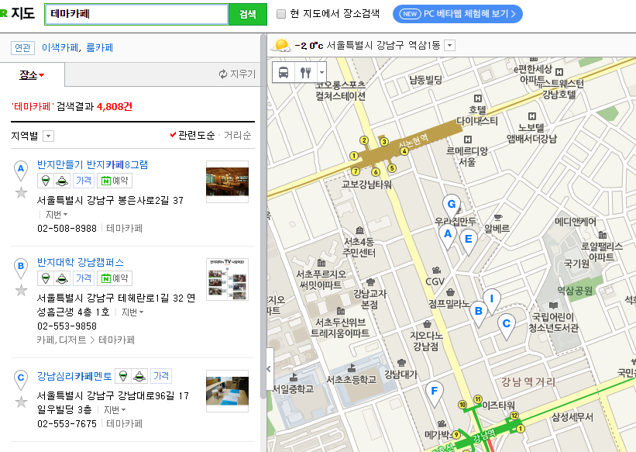
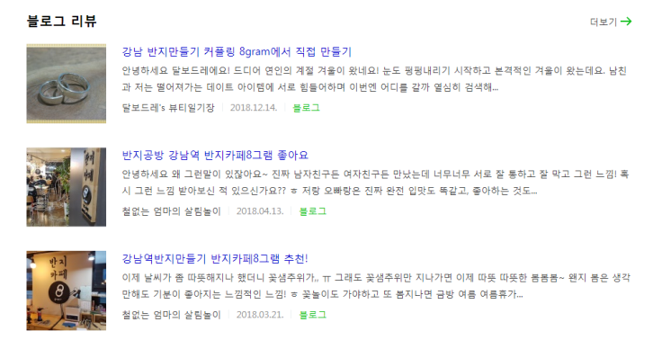
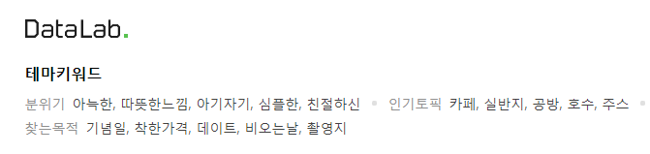
개발 프로세스
1. 기본 정보수집 (네이버 지도)
서울 소재 1603개 테마카페 정보 크롤링
Rselenium(동적), Rvest(정적) 패키지를 이용

Slide 11

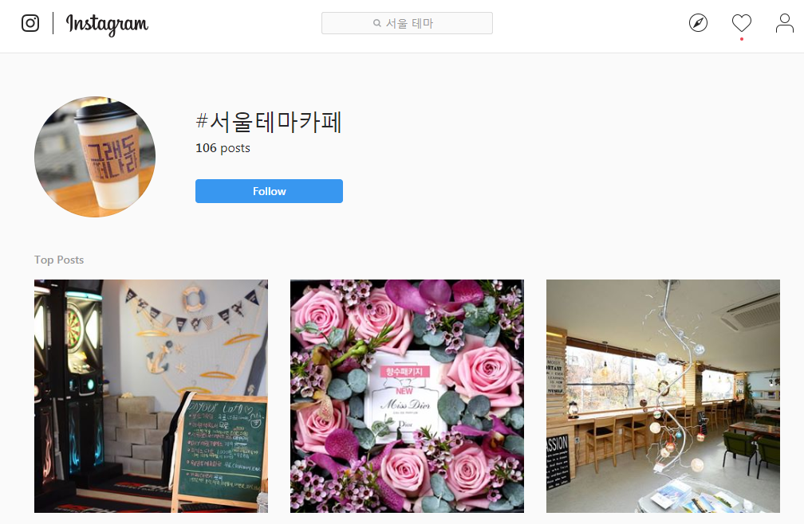
개발 프로세스
2. SNS 정보 수집
특정 카테고리의 테마카페 정보 수집
#해시태그 크롤링
워드 클라우드

Slide 12
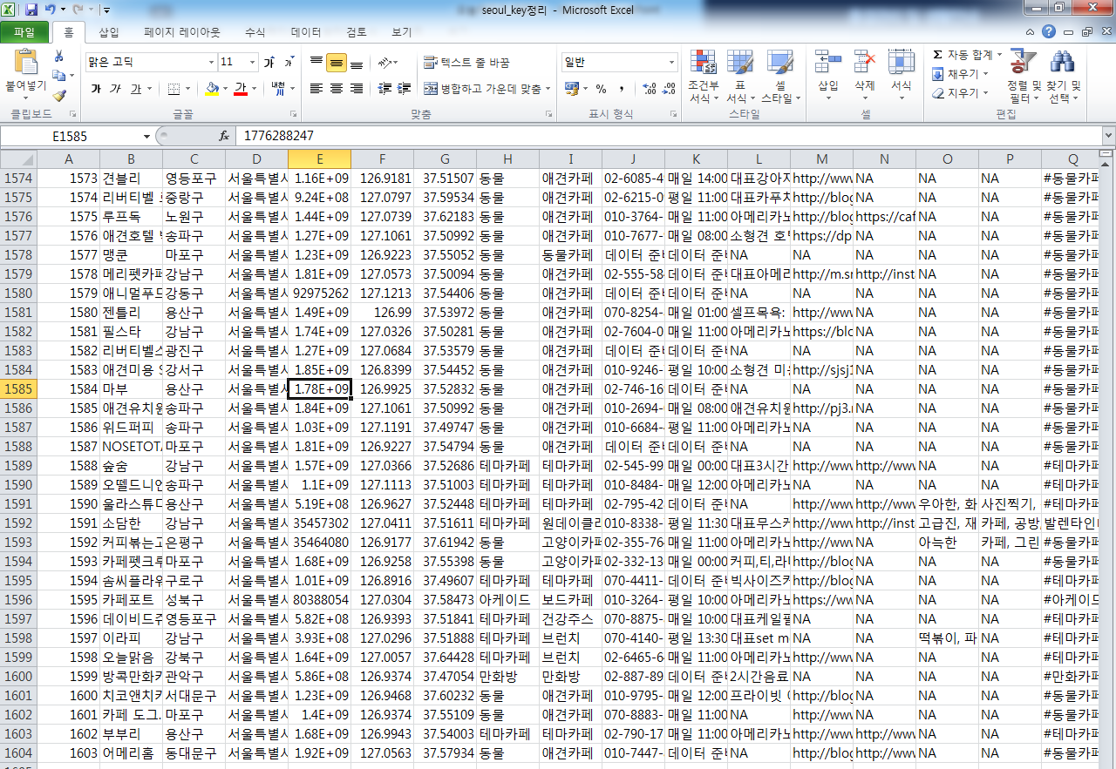
개발 프로세스
3. 데이터 정제
=> 수집한 데이터 정제

Slide 13
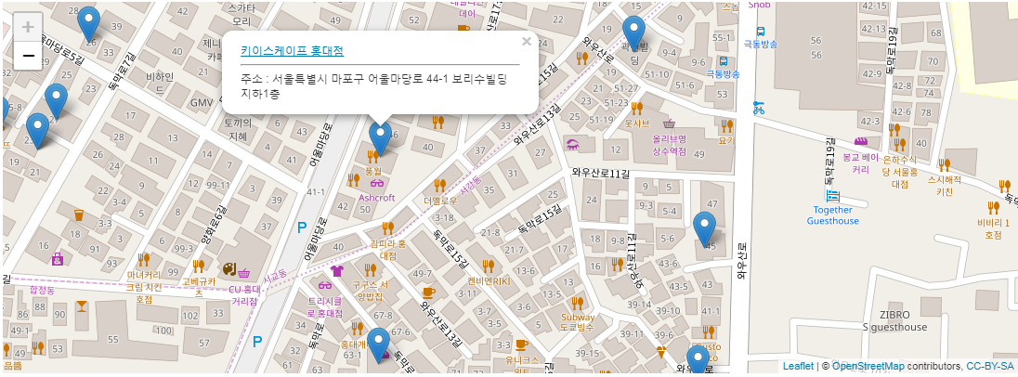
개발 프로세스
4. Leaflet을 통한 지도 구현
=> leaflet 이용하여 지도 구현

Slide 14

개발 프로세스
5. DB구축
=> Oracle-R, rjava 이용하여 구현

Slide 15
개발 프로세스
tbl_cafe
name type
NO NUMBER(10)
NAME VARCHAR2(50)
URL VARCHAR2(100)
CATE VARCHAR2(50)
THEME VARCHAR2(50)
ZONE VARCHAR2(255)
ADDR VARCHAR2(255)
TEL VARCHAR2(50)
OPENTIME VARCHAR2(255)
LINK_PAGE VARCHAR2(255)
LINK_INSTA VARCHAR2(255)
INTRO VARCHAR2(255)
OPTIONS VARCHAR2(255)
STYLE VARCHAR2(255)
TOPIC VARCHAR2(255)
PURPOSE VARCHAR2(255)
RVIEW NUMBER(10)
BVIEW NUMBER(10)
TV VARCHAR2(255)
기본적인 카페 정보
카페 분위기/주제/방문목적 키워드
이용자 리뷰 수치와 tv 출연정보 반영
-> (포탈, SNS를 활용한 유저 리뷰 분석)
Notes:
이름, 대분류, 소분류, 구(지역), 주소, 전화번호, 오픈시간,
웹페이지 링크주소, 간략한 소개메시지
#카페 분위기나, 주제, 방문목적 등 키워드
#이용자 리뷰수치(리뷰수) tv 출연정보 반영

Slide 16



개발 프로세스
5. MVC 패턴 기반 자바 프로그램 및 웹 페이지 구현
=> 웹 어플리케이션 제작

Slide 17
개발 프로세스
CafeServlet
Request
start.jsp
Response
Maps.java
theme.java
thememap.java
map-row.java
themempasearch.java
DB
Cafe DAO
Cafe VO
detail.jsp
CafeServlet2
popup.jsp
Notes:
! 메인페이지 / 디테일 -> 팝업
! 서블릿 요청 -> Jsp 반응
! Css,html,javascript 등을 Servlet과 Jsp에 구현
! R serve를 이용하여 자바 환경에서 R구문 이용 (지도 구현)
! R 셀레늄 과 Rvest를 이용한 웹 크롤링
! R과 Oracle을 이용한 데이터베이스 생성

Slide 18
03
기능 소개
Introduction to functions

Slide 19
기능 소개
서비스 명 | 서울시 테마카페 맵
서비스 설명 | 지역/테마별 카페 추천서비스를 구현한 웹 페이지
구현한 기능 | 지역별 테마카페 지도 서비스
 | 지역/테마 카테고리를 적용한 검색서비스

Slide 20
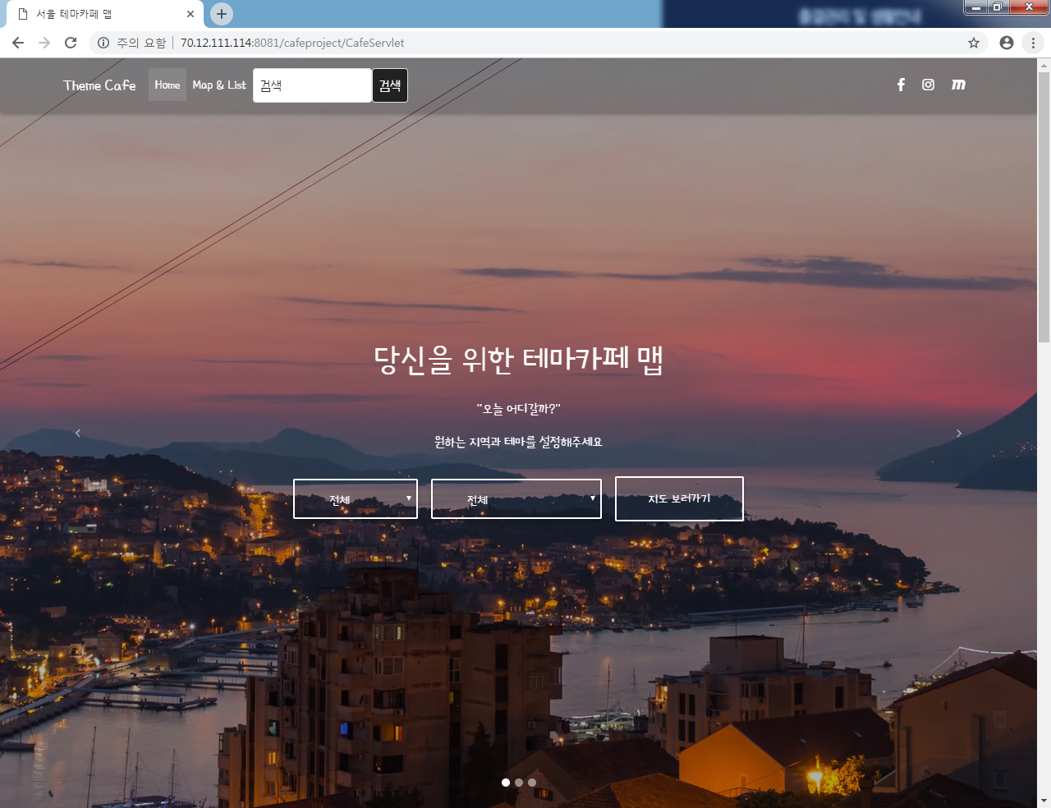
기능 소개
-> 메인 화면

Slide 21
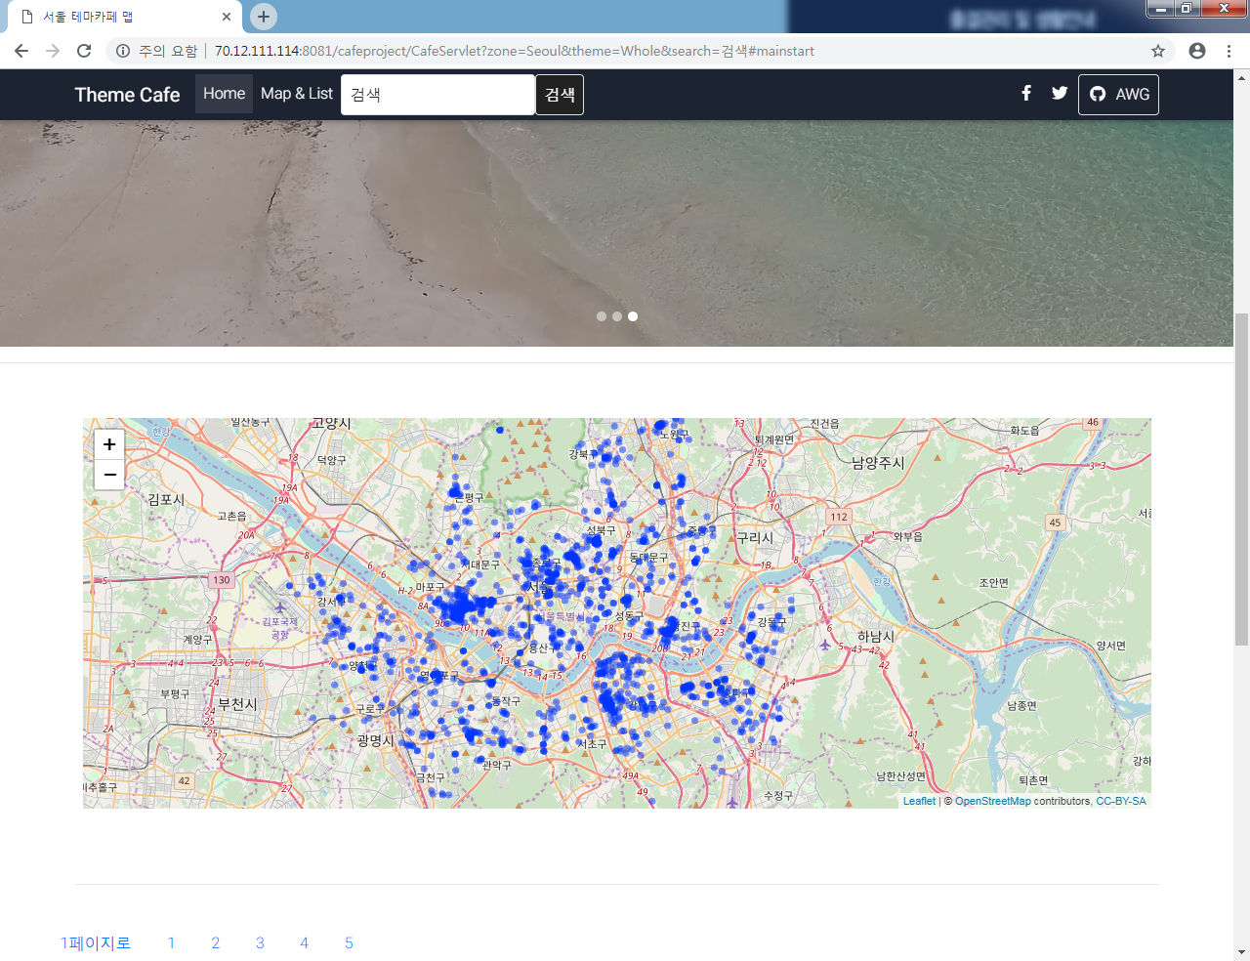
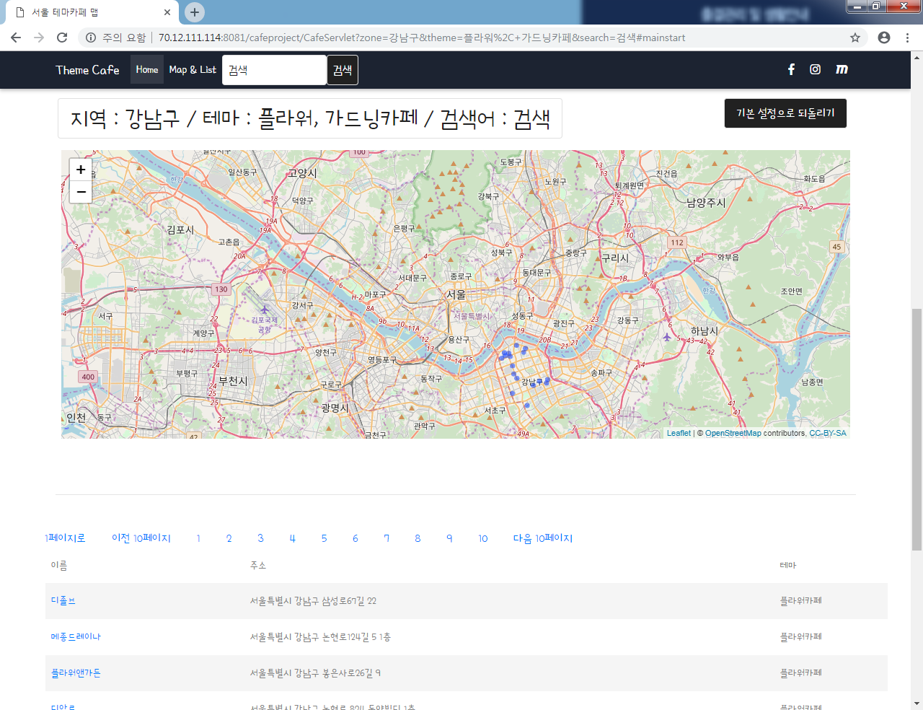
기능 소개
-> 서울시 테마카페 지도 구현

Slide 22
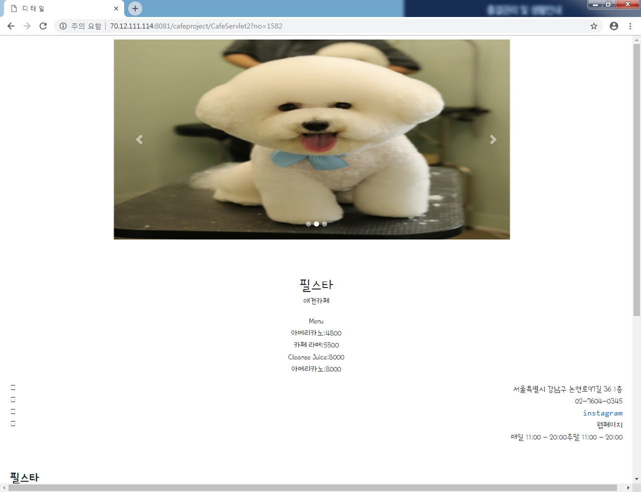
기능 소개
-> 상세정보를 보여주는 페이지

Slide 23
04
결론 및 기대효과

Slide 24
결과
조건에 부합하는 테마카페 리스트 제공
지역별/테마별 테마카페 지도 시각화
각 카페의 상세정보 제공
SNS 이용자 #리뷰 분석하여 워드클라우드로 시각화

Slide 25
기대효과
편리하고 간결한 인터페이스를 통해 이용자들의 편리성 증진
1600여 개의 테마카페들을 조건에 따라 분류해
직관적인 정보를 제공
3. 이용자들의 라이프스타일 다양화에 기여
4. 잘 알려지지 않은 테마카페를 발굴하여,
이색카페 산업 활성화와 매출증대에 기여

Slide 26
Q&A
Q&A

Slide 27
THANK YOU
오늘 어디가?
청년취업 아카데미 5조

